Slide 1
ΚΡΑΝΙΟ
Το πιο πολύπλοκο οστέινο μόρφωμα
Περικλείει τον εγκέφαλο
Φιλοξενεί τα αισθητήρια της όρασης, ακοής, όσφρησης και γεύσης
Περιβάλλει τα στόμια του πεπτικού και αναπνευστικού συστήματος

Slide 2
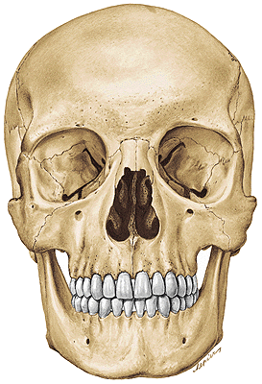
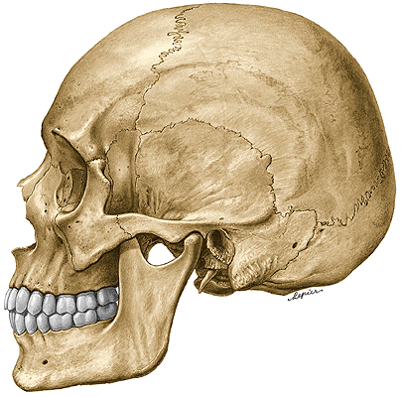
ΣΚΕΛΕΤΟΣ ΚΕΦΑΛΗΣ - ΚΡΑΝΙΟ
Εγκεφαλικό κρανίο ή κυρίως κρανίο
Προσωπικό ή σπλαγχνικό κρανίο
Όριο: εκατέρωθεν νοητή γραμμή, από ρίζα ρινός – κατά μήκος υπερκόγχιου χείλους & ζυγωματικού τόξου – έξω ακουστικός πόρος

Slide 3
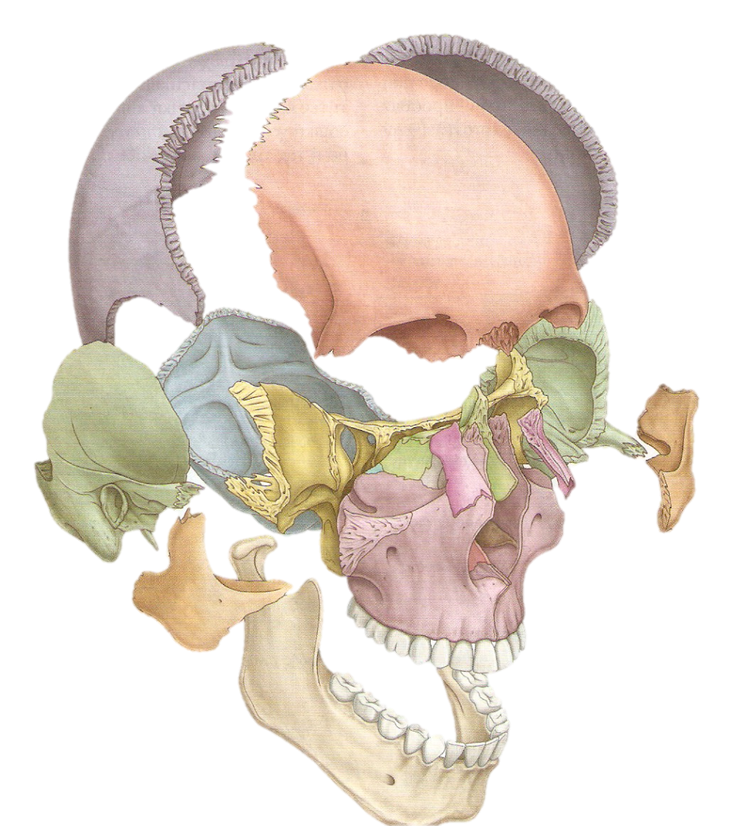
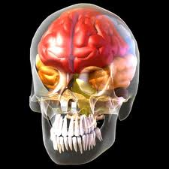

Slide 4
Τα οστά του εγκεφαλικού κρανίου είναι οκτώ, το μετωπιαίο, το ινιακό, το σφηνοειδές, το ηθμοειδές και το κροταφικό και βρεγματικό, τα οποία είναι διφυή (ένα αριστερά και ένα δεξιά).

Slide 5
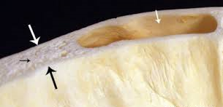
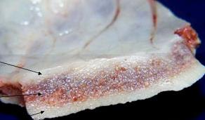
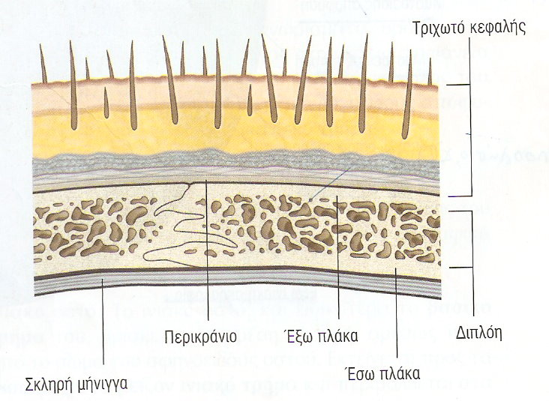
ΣΚΕΛΕΤΟΣ ΚΕΦΑΛΗΣ - ΚΡΑΝΙΟ
Οστά κρανίου: έξω & έσω (λεπτότερη & πιο εύθραυστη) πλάκα – διπλόη
Αεροφόρα οστά

Slide 6
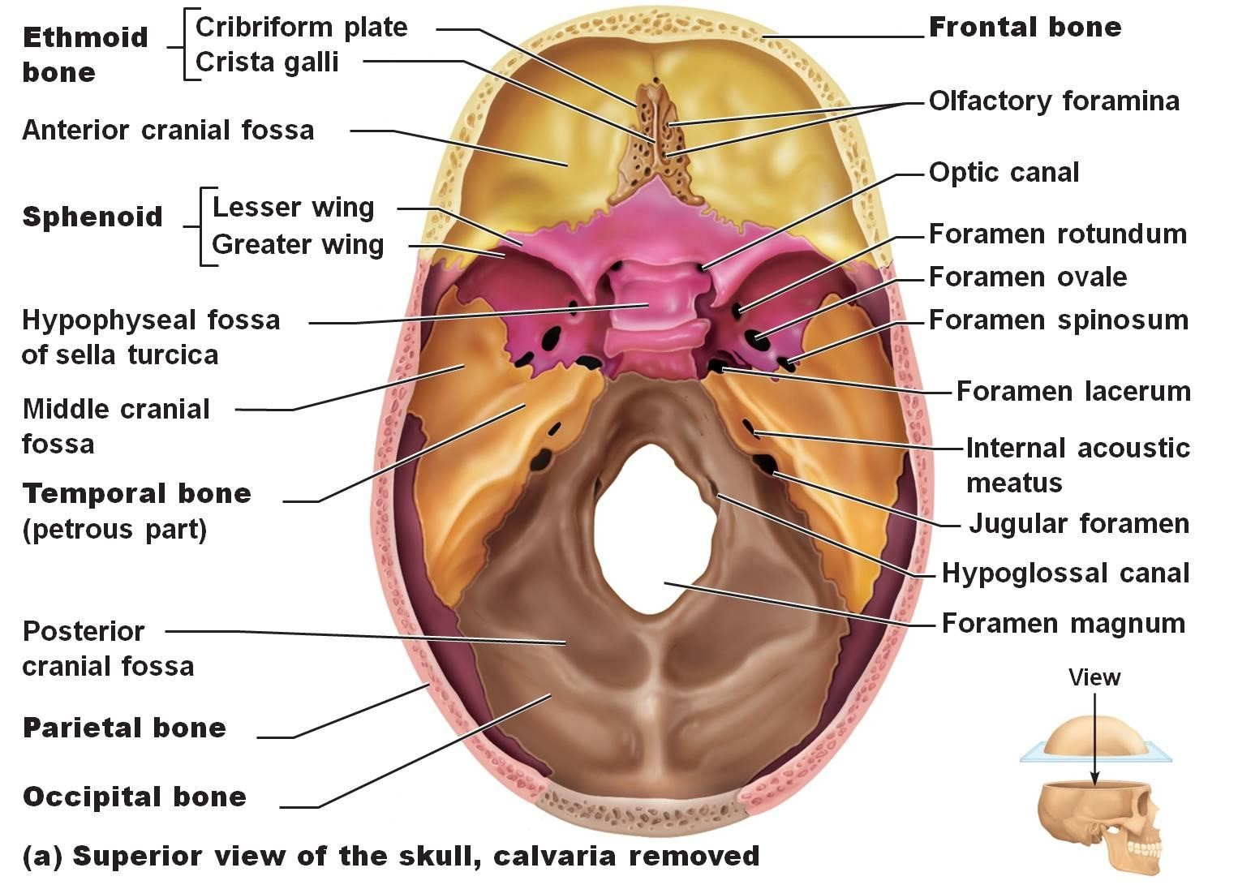
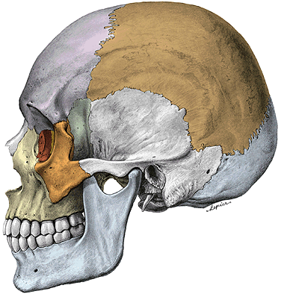
Εγκεφαλικό κρανίο
Θόλος – Βάση
Όριο: Κυκλοτερής νοητή γραμμή (ΔΕ & ΑΡ), από ρίζα ρινός – κατά μήκος υπερκόγχιου χείλους – υποκροτάφια γραμμή – υπερμαστοειδής ακρολοφία – έξω ινιακό όγκωμα
Οστά: Μετωπιαίο, Ινιακό, Σφηνοειδές, Ηθμοειδές, 2 Κροταφικά, 2 Βρεγματικά

Slide 7
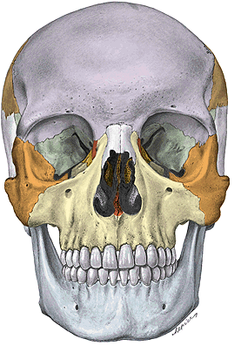

Slide 9
Ραφές
Στεφανιαία
Οβελιαία
Λαμδοειδής

Slide 10
Μετωπιαία χώρα – Μετωπιαίο οστό
Υπερκόγχιο χείλος (υπερκόγχια & μετωπιαία εντομή: διεύλευση υπερκόγχιων & μετωπιαίων αγγείων)
Υπερόφρυο τόξο (μετωπιαίος κόλπος)
Μεσομετωπιαία ραφή: θέση ατελούς συνοστέωσης ημιμορίων μετωπιαίου οστού (7%)
Μετωπιαία μοίρα: υπερκόγχια χείλη (πρόσω) – στεφανιαία ραφή (πίσω) / ανάμεσα ρινική μοίρα
Ρινική μοίρα: προέχει προς τα κάτω & πίσω μεταξύ οφθαλμικών κόγχων (ρινική άκανθα) – προς τα κάτω & πρόσω: σύνταξη με ρινικά οστά (μετωπορινική ραφή) – εκατέρωθεν μετωπιαίες αποφύσεις άνω γνάθων (μετωπογναθική ραφή)
Κογχικές μοίρες (ΔΕ & ΑΡ): οροφή οφθαλμικών κόγχων & έδαφος προσθίου εγκεφαλικού βόθρου

Slide 11
Βρεγματική χώρα – Βρεγματικά οστά
Βρεγματικά ογκώματα - Βρεγματικά τρήματα (διέλευση αναστομωτικών φλεβίων, μεταξύ φλεβωδών κόλπων σκληράς μήνιγγας & εξωκράνιων φλεβών
Τετράπλευρο σχήμα
Οβελιαία ραφή: σύνταξη μεταξύ τους
Στεφανιαία ραφή: με μετωπιαίο
Λαμδοειδής ραφή: με ινιακό
Ανάλογες ραφές για σύνταξη με:
σύστοιχη μείζονα πτέρυγα σφηνοειδούς
λεπιδοειδή μοίρα κροταφικού

Slide 12
Ινιακή χώρα – Ινιακό οστό
Έξω ινιακό όγκωμα
Άνω αυχενική γραμμή
Σώμα ή βάση: μπροστά από ινιακό τρήμα – σφηνοϊνιακή συγχόνδρωση (σύνταξη με σφηνοειδές)
Κόγχη: πίσω από ινιακό τρήμα
Δύο πλάγια ή κονδυλικά μέρη: φέρουν τους ινιακού κονδύλους

Slide 13
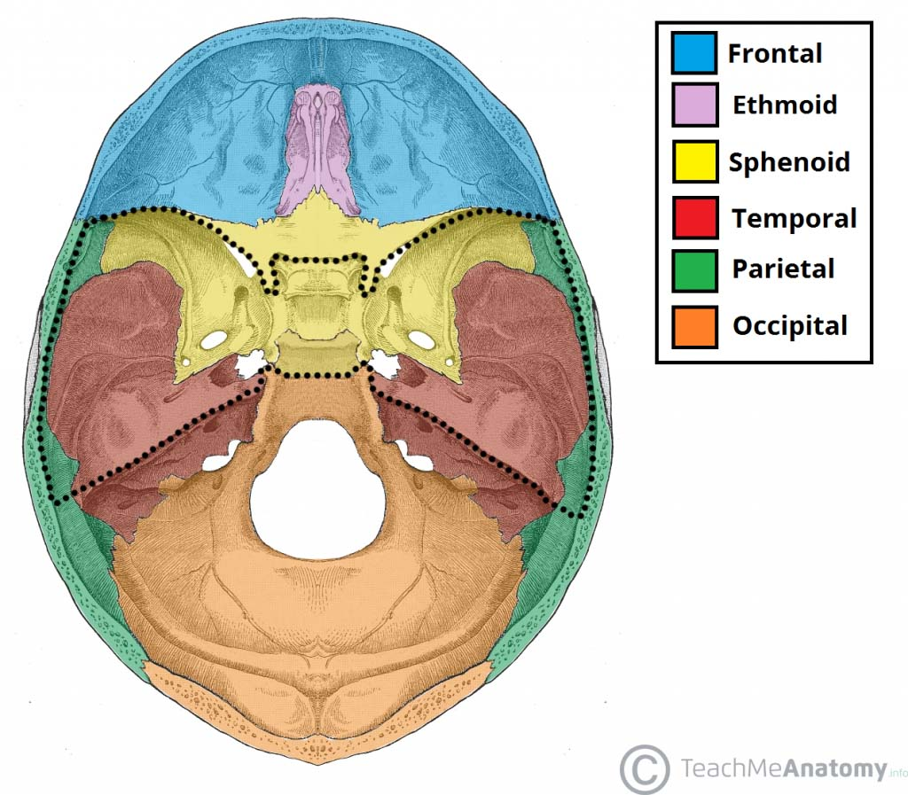
Κροταφική χώρα – κροταφικό οστό
4 οστά (συνοστέωση): λιθοειδές, λεπιδοειδές, τυμπανικό, μαστοειδές
βελονοειδής και ζυγωματική απόφυση
Κοιλότητες & σωλήνες στο εσωτερικό του:
Κοιλότητα του μέσου ωτός ή τυμπανική κοιλότητα
Έξω ακουστικός πόρος
Έσω ακουστικός πόρος
Μυοσαλπιγγικός σωλήνας της ευσταχιανής σάλπιγγας
Καρωτιδικός σωλήνας
Πόρος του VII
Οστέϊνος λαβύρινθος έσω ωτός
Μαστοειδείς κυψέλες & μαστοειδές άντρο

Slide 14
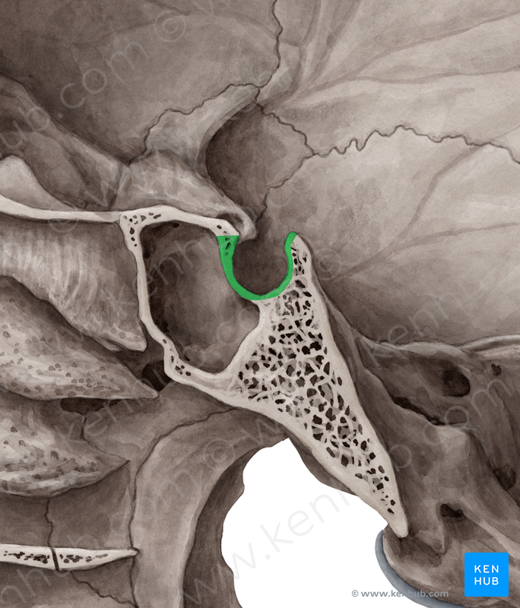
Σφηνοειδές οστό – Τουρκικό εφίππιο

Slide 15
Μήνιγγες του εγκεφάλου

Slide 16
Φλεβώδεις κόλποι – Υπαραχνοειδής χώρος

Slide 17
Θόλος από μέσα
Ραφές
Αύλακα άνω οβελιαίου φλεβώδους κόλπου
Αραχνοειδή βοθρία
Αύλακες μέσης μηνιγγικής αρτηρίας

Slide 18
Πτέριο
Θέση συνένωσης πρόσθιας κάτω γωνίας βρεγματικού με την μείζονα πτέρυγα του σφηνοειδούς
Είναι η λεπτότερη σε πάχος περιοχή του εγκεφαλικού κρανίου
Στην έσω επιφάνεια: πορεύεται ο πρόσθιος κλάδος μέσης μηνιγγικής αρτηρίας
Εντοπίζεται:
- ≈ 2,5 cm πίσω από μετωπιαία απόφυση ζυγωματικού
- ≈ 4 cm πάνω από ζυγωματικό τόξο
Κατάγματα → σοβαρή επισκληρίδιος αιμορραγία

Slide 19
ΠΤΕΡΙΟ

Slide 20
Βάση κρανίου από μέσα

Slide 21
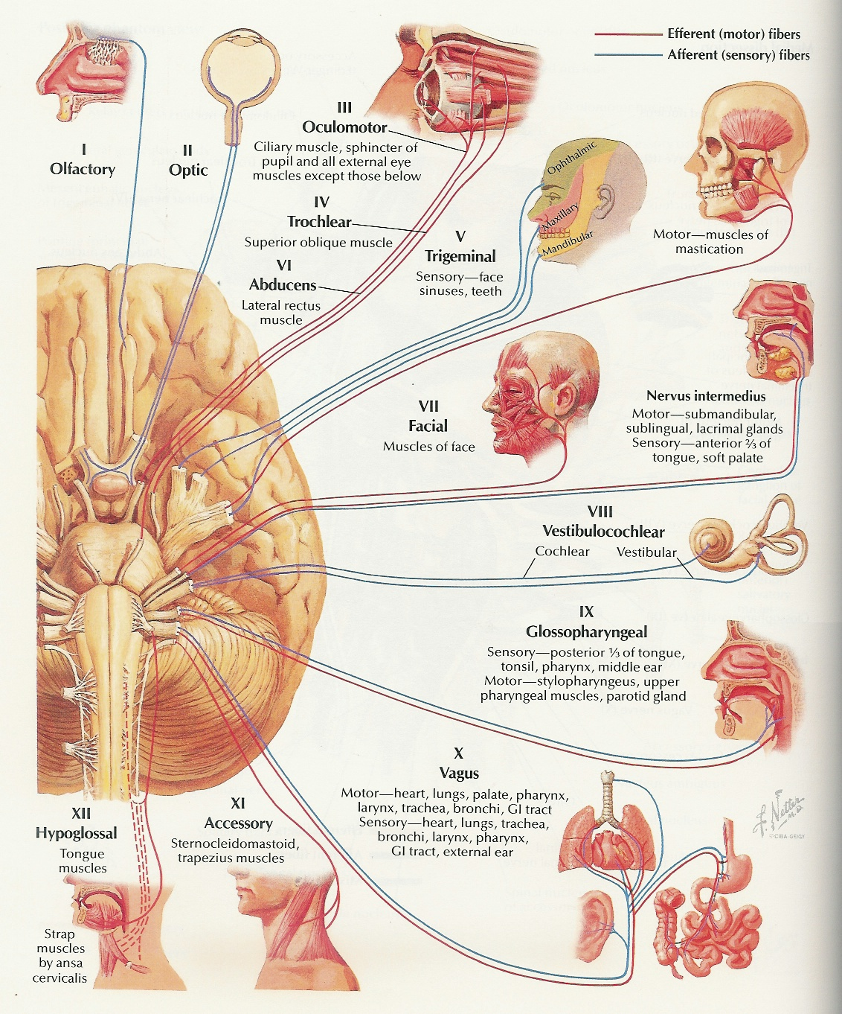
Τί νευρώνουν οι εγκεφαλικές συζυγίες Ι. Οσφρητικό ΙΙ: Οπτικό ΙΙΙ: Οφθαλμοκινητικό IV: Τροχιλιακό V: Τρίδυμο VI: Απαγωγό VII: Προσωπικό VIII: Αιθουσοκοχλιακό IX: Γλωσσοφαρυγγικό Χ: Πνευμονογαστρικό ΧΙ: Παραπληρωματικό ΧΙΙ: Υπογλώσσιο

Slide 22
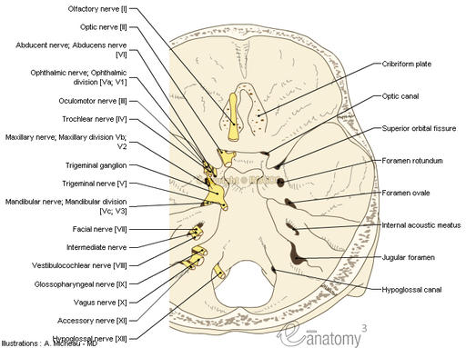
Εγκεφαλικά νεύρα και τρήματα κρανίου

Slide 23
Τρήματα κρανίου - Ι

Slide 24
Τετρημένο πέταλο ηθμοειδούς – Οσφρητικό ν.

Slide 25
Τρήματα κρανίου - Ι

Slide 26
Οπτικό νεύρο

Slide 27
Οφθαλμική αρτηρία

Slide 28
Τρήματα κρανίου - Ι

Slide 29
Υπερκόγχιο σχίσμα

Slide 30
Οφθαλμοκινητικό (III) – Τροχιλιακό (IV) - Οφθαλμικό (V1) – Απαγωγό (VI)

Slide 31
Τρήματα κρανίου - Ι

Slide 32
Στρογγύλο τρήμα – Άνω γναθικό (V2)

Slide 33
Ωοειδές τρήμα – Κάτω γναθικό (V3)

Slide 34
Τρήματα κρανίου - Ι

Slide 35
Μέση μηνιγγική αρτηρία (ακανθικό τρήμα)

Slide 36
Κρανίο από κάτω

Slide 37
Τρήματα κρανίου - ΙΙ

Slide 38
Έσω ακουστικός πόρος Προσωπικό (VII) - Αιθουσοκοχλιακό (VIII) Λαβυρινθική αρτηρία

Slide 39
Τρήματα κρανίου - ΙΙ

Slide 40
Οπίσθιο ρηγματώδες (σφαγιτιδικό) Τρήμα

Slide 41
Κεφάλια από έξω

